Slide 1
Trabalho final - ALN
Cálculo de resistência equivalente em circuitos elétricos
por meio de métodos iterativos para sistemas lineares.
Grupo: Francisco Paranhos e Gustavo Cruz
2025.1

Slide 2
Apresentação do problema
Considere circuitos elétricos compostos por resistores ideais.
Os circuitos são compostos por nós ligados uns aos outros por resistores
Injeta-se uma corrente externa em um ou mais nós
Após o sistema entrar em equilíbrio, qual é a resistência equivalente entre dois pontos arbitrários?

Slide 3
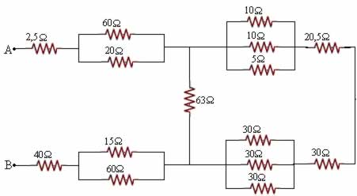
Exemplo:

Slide 4
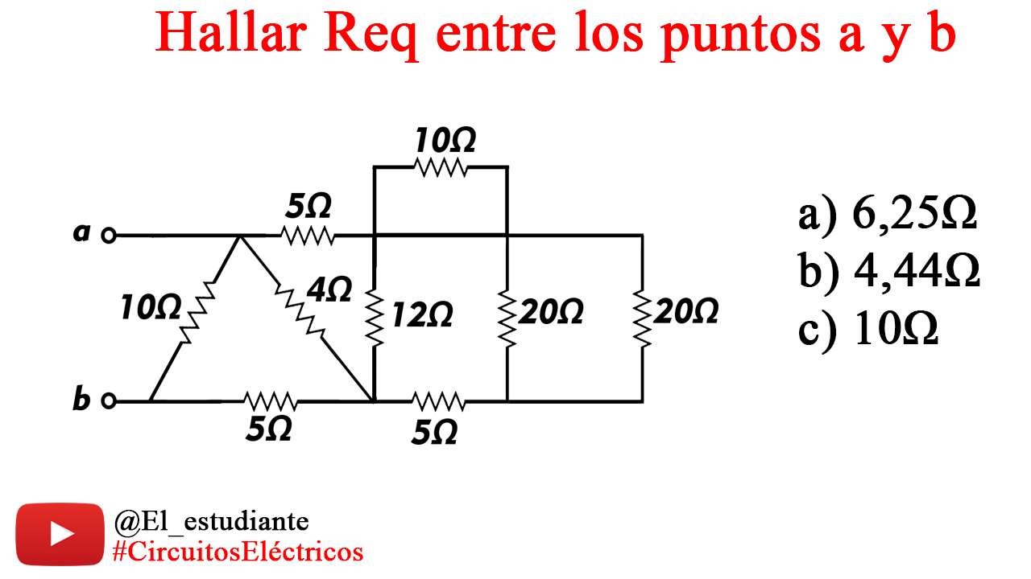
Exemplo:

Slide 5
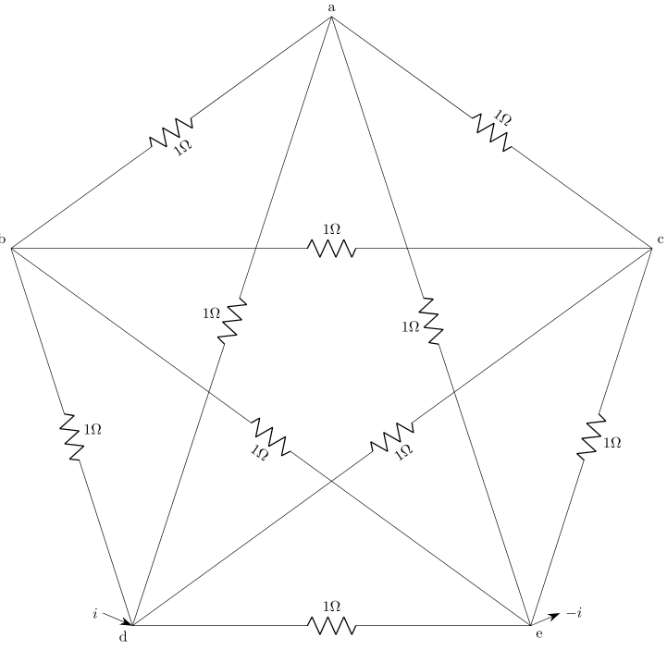
Apresentação do problema
Quando as resistências estão em série ou em paralelo, o problema é mais simples
Mas e se o circuito for algo assim?

Slide 6
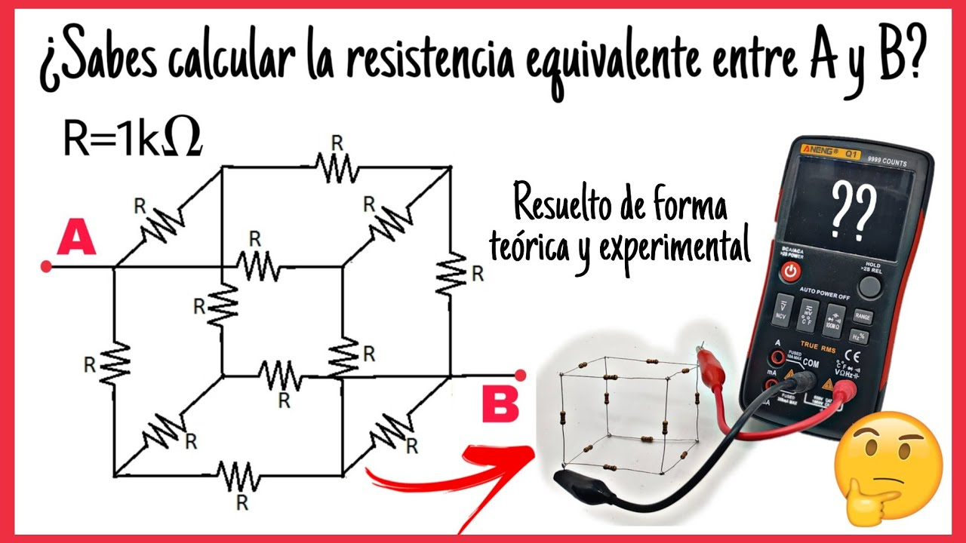

Slide 7

Leis de Kirchhof
Se os resistores não estão em série ou em paralelo, a abordagem mais comum é aplicar as Leis de Kirchhof
Existem duas Leis de Kirchhoff para circuitos elétricos. Neste trabalho utilizaremos a Lei das Correntes
Lei das Correntes (LCK): A soma de todas as correntes entrando e saindo do em um nó do circuito é igual a corrente injetada neste nó
Ou seja, para um nó k qualquer vale que

Slide 8

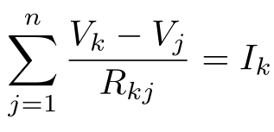
Modelagem
Vale relembrar a lei de Ohm:
Assim, podemos combinar a lei de Ohm e a LCK.
Para cada nó, obtemos uma equação do tipo

Slide 9
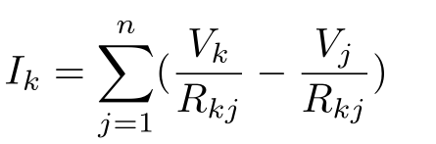
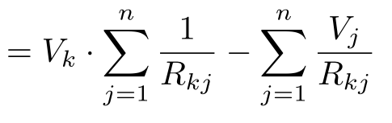

Modelagem
Fazendo algumas manipulações algébricas, conseguimos:
Isso nos permite construir um sistema linear de equações
Resolvendo o sistema, obtemos o potencial elétrico em cada ponto, o que nos permite calcular a resistência equivalente entre dois pontos

Slide 10





Modelagem
A matriz do sistema é dada por , se
E nas diagonais principais
O lado direito do sistema é composto pelas correntes injetadas:
E as incógnitas são os potenciais em cada ponto:

Slide 11

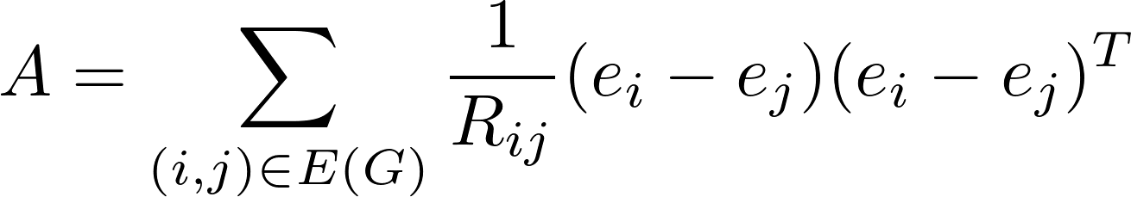

Modelagem
Essa matriz do sistema tem um nome especial: é a Laplaciana do grafo.
Ela também pode ser escrita como o seguinte somatório:
A partir dessa fórmula podemos ver que para qualquer vetor de voltagens vale que:

Slide 12
Abordagem numérica
Gostaríamos de aplicar o algoritmo do Gradiente Conjugado (GC), como visto em aula
Entretanto, a matriz do sistema não é positiva-definida, apesar de ser simétrica
Assim, não podemos aplicar o GC diretamente, precisamos adaptar o problema ou utilizar um método iterativo mais complexo. (para ter resultados semelhantes)
Felizmente, para este problema é fácil obter uma matriz positiva-definida a partir de A

Slide 13
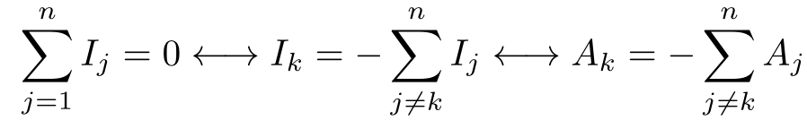
Abordagem numérica
Gostaríamos de poder descartar uma linha e a sua coluna correspondente, assim a matriz resultante seria simétrica positiva-definida, mas não podemos perder informações do problema
Primeiramente, vale lembrar que a soma de todas as correntes injetadas deve ser igual a zero. Assim, vale:
Dessa maneira, podemos retirar uma linha da matriz sem perder nenhuma informação

Slide 14
Abordagem numérica
Em segundo lugar, sabemos que, para qualquer solução do problema, vale que somar a mesma constante em todas as entradas também resulta em uma solução
Em particular, sempre existe alguma solução em que alguma das entradas é nula
Restringindo a nossa busca a esse tipo de solução, podemos remover uma coluna da matriz sem perder nenhuma informação

Slide 15




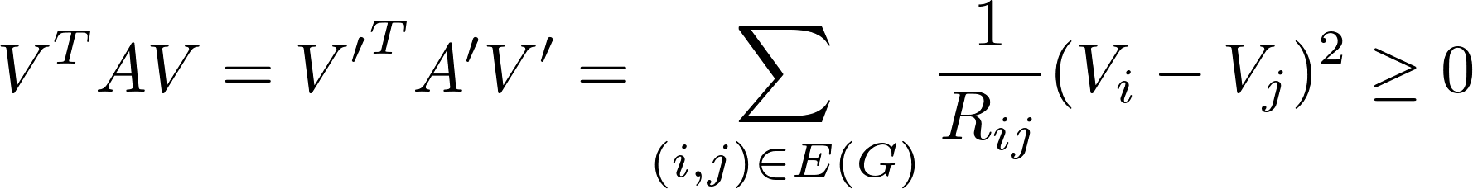


Abordagem numérica
Assim, substituímos o sistema pelo sistema , onde é a matriz sem sua última linha e coluna. Para que o GC funcione, precisamos provar que é positiva definida. Porém, note que se a última coordenada de é , então
Essa última soma é 0 se e somente se todos os somandos forem 0, o que acontece se e somente se para todo par de índices. Como a última coordenada é 0, isso implica que todas as outras coordenadas são 0, o que implica . Isso prova que é positiva definida.

Slide 16

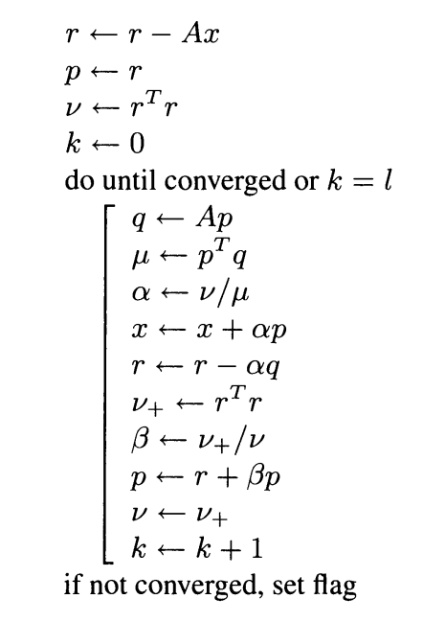
Abordagem numérica
Algoritmo do gradiente conjugado: encontra uma estimativa para a solução do sistema iterativamente
Após obter uma matriz positiva-definida a partir da matriz original, podemos aplicar o GC

Slide 17
Algoritmo GC: por que a escolha?
À princípio, não sabemos a configuração da matriz, só sabemos que ela é simétrica positiva-definida
Entretanto, para a maioria dos circuitos, a matriz do sistema é relativamente esparsa
Logo, o GC apresenta uma vantagem de desempenho com relação aos outros métodos no caso de circuitos muito grandes

Slide 18
Conclusões
Foi possível modelar um problema de natureza física como um problema de álgebra linear
Fizemos as adaptações para viabilizar o uso de um método iterativo para sistemas lineares
Aplicamos o GC no sistema obtido para resolver o problema

Slide 19
Obrigado!
Francisco e Gustavo

